Slide 1

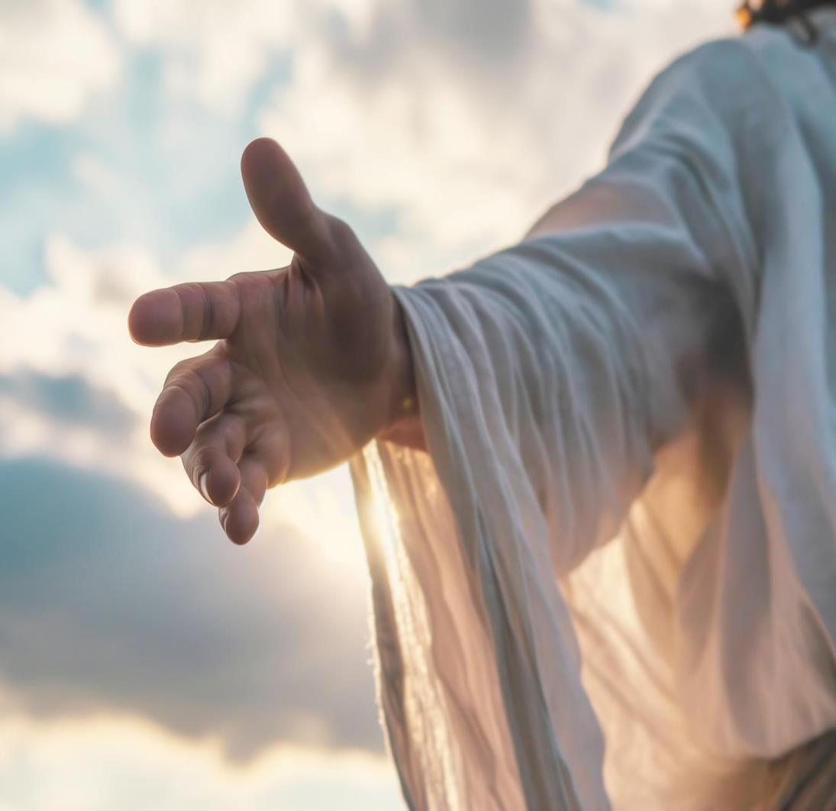


LIÇÃO 04
A Realidade Bíblica da Salvação
2º trimestre 2024
28 de Abril 2024

Slide 2



TEXTO PRINCIPAL
“A saber: Se, com tua boca, confessares ao Senhor Jesus Cristo e, em teu coração, creres que Deus o ressuscitou dos mortos, serás salvo.” (Rm 10.9)

Slide 3


RESUMO DA LIÇÃO
A salvação é oferecida por Deus por intermédio do sacrifício de Jesus Cristo, seu Filho Unigênito.

Slide 4



TEXTO BÍBLICO
Romanos 3.21-31

Slide 5


Introdução
Nesta lição, estudaremos a respeito da realidade da salvação oferecida por Deus e a sua operação contra o pecado.
Se por um Lado, a Bíblia nos mostra uma má notícia sobre a nossa condição, a de que somos pecadores e estamos afastados de Deus, por outro lado, ela nos mostra uma boa notícia nos Evangelhos, que Deus proveu, em Jesus Cristo, a salvação de que necessitamos para sermos reconciliados com Ele.

Slide 6







OBJETIVOS DA LIÇÃO
1. ENFATIZAR
2. CONSCIENTIZAR
3. COMPREENDER
a necessidade da salvação
dos efeitos da salvação
que a salvação é para todos que desejam recebê-la

Slide 7


1
A NECESSIDADE DA SALVAÇÃO

Slide 8



I - A NECESSIDADE DA SALVAÇÃO
1. O que é Salvação?
A palavra “salvação” designa o ato de trazer livramento, de colocar numa posição protegida, de livrar da morte.

Slide 9


I - A NECESSIDADE DA SALVAÇÃO
2. A origem da salvação
A salvação tem sua origem no próprio Deus. Foi Ele que planejou todo o cenário pelo qual ela aconteceria, e uma das coisas que precisamos entender é que o homem não pode salvar a si mesmo.

Slide 10


I - A NECESSIDADE DA SALVAÇÃO
3. A origem do pecado
Como vimos, a salvação de que o homem necessita por causa de seus pecados não pode ser conseguida pelas obras. Essas estão contaminadas.

Slide 11


I - A NECESSIDADE DA SALVAÇÃO
3. A origem do pecado
E que meio Deus escolheu para trazer essa salvação? A graça divina (Ef 2.8,9).

Slide 12


Slide 13
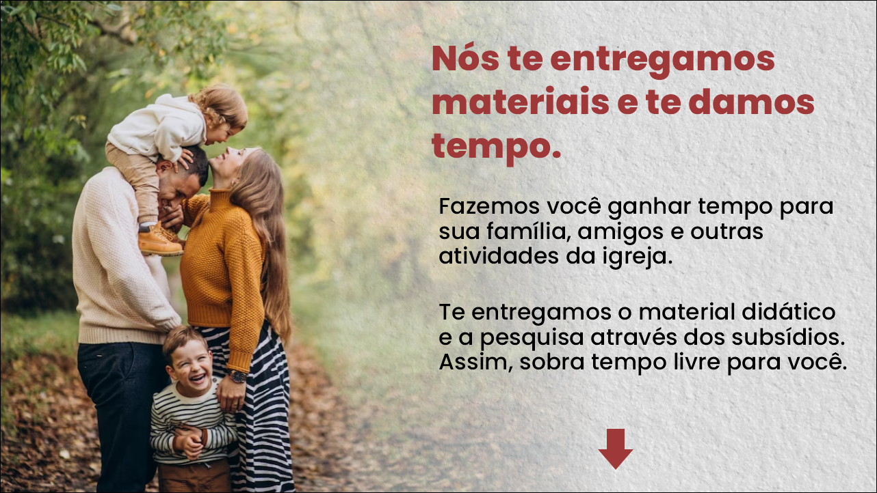

Slide 14


Slide 15


